Slide 1


Slide 2
Мета:
ознайомити учнів з методами дослідження природи;
вчити формулювати припущення і перевіряти їх у ході дослідження; пояснювати, визначати самостійно, що необхідно для проведення дослідження (обладнання, інформація тощо);
вчити аналізувати виконання дослідження, називати чинники успіху;
продовжувати формувати вміння працювати у спільноті, дотримуючись правил;
виховувати дружні стосунки,
розвивати увагу, мислення, мовлення.

Slide 3
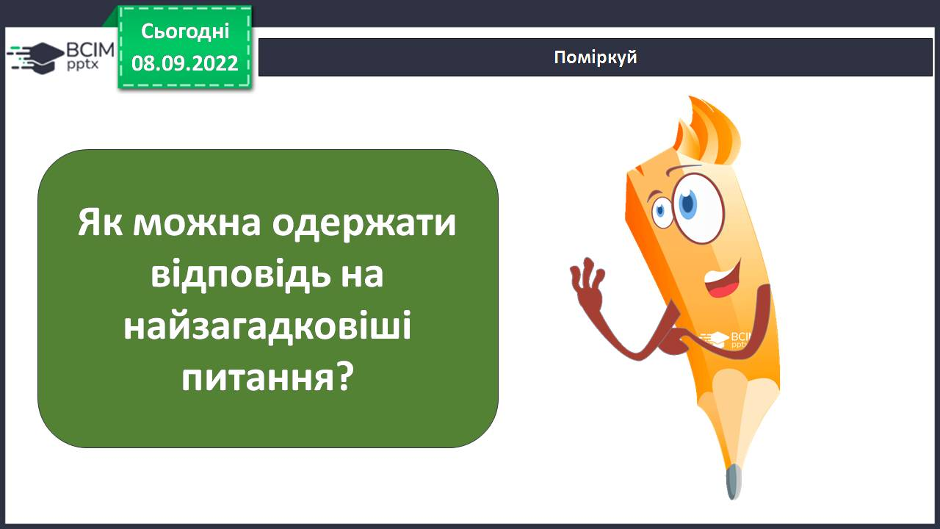

Slide 4
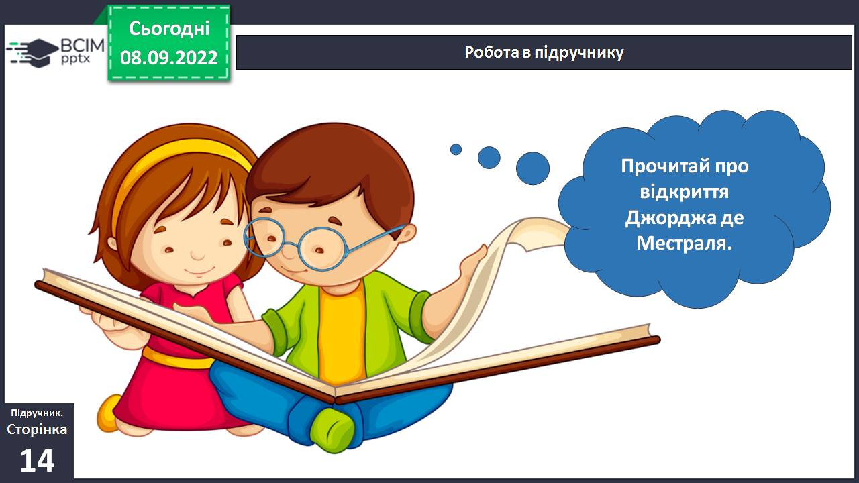

Slide 5
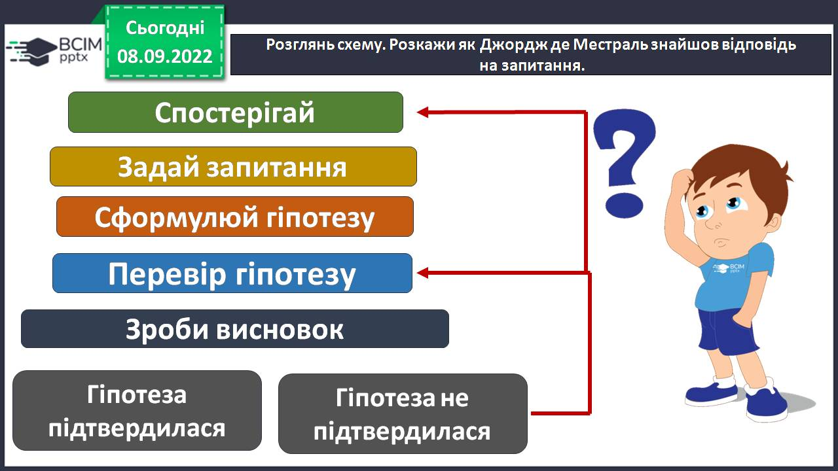

Slide 6
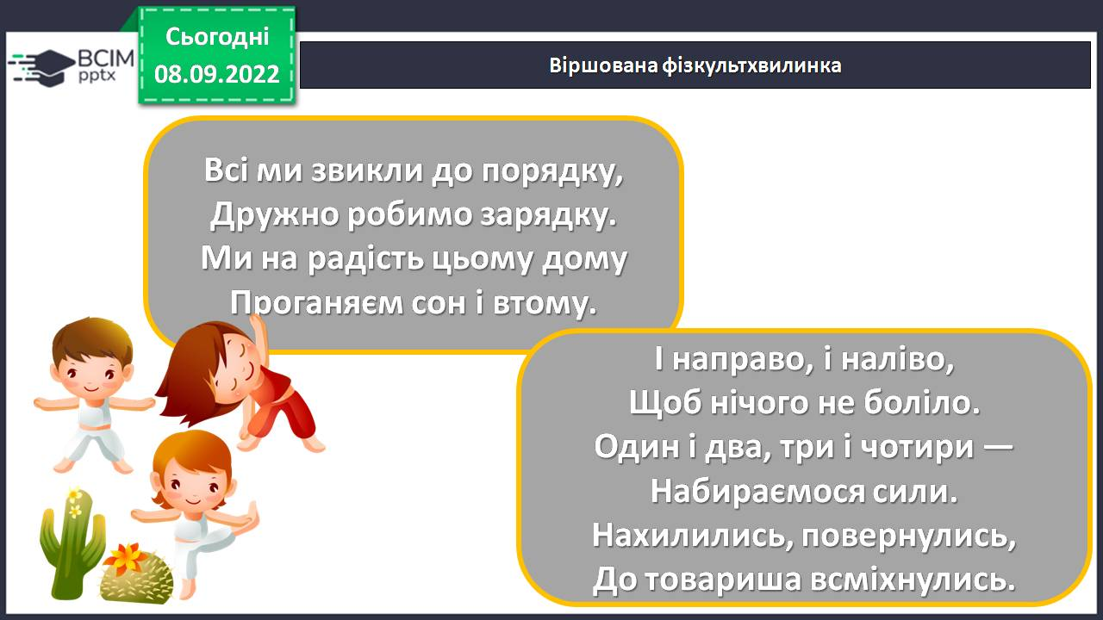

Slide 7
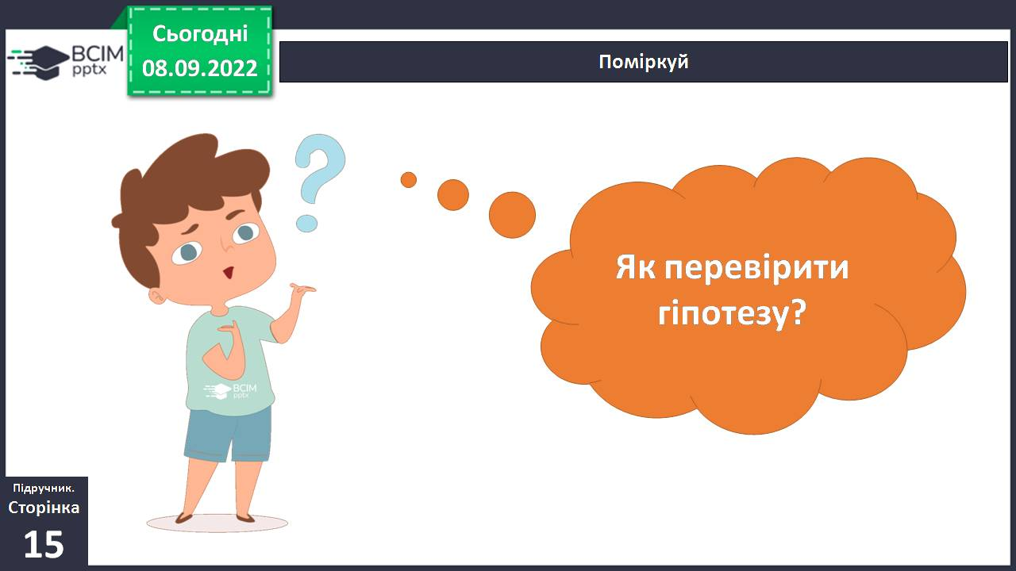

Slide 8
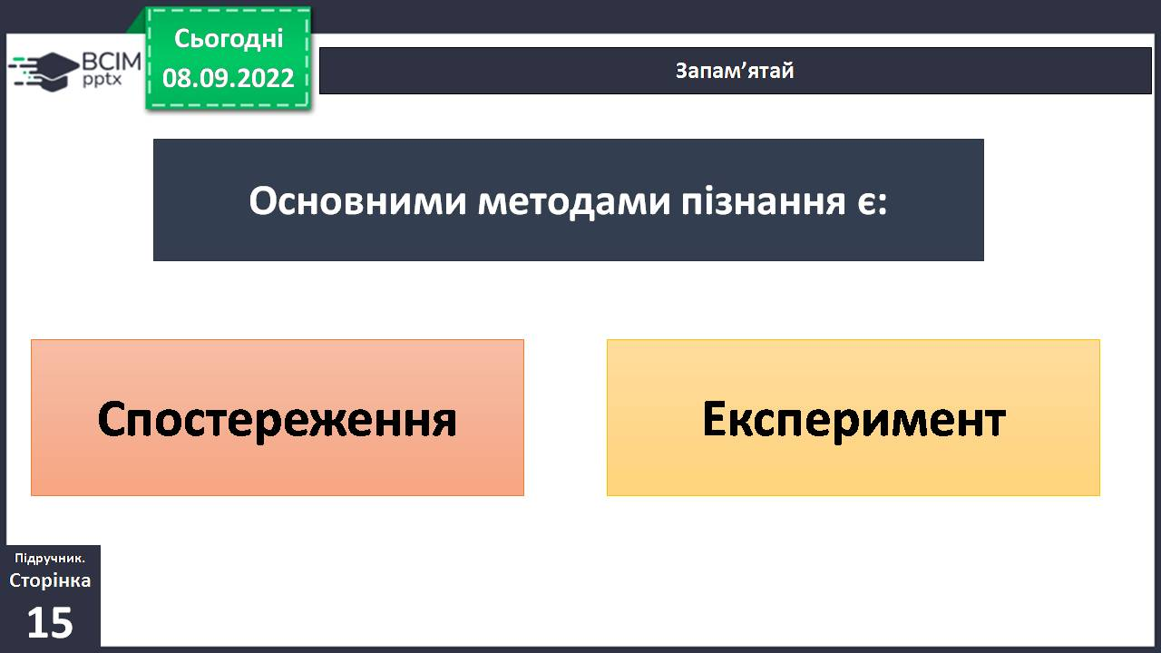

Slide 9
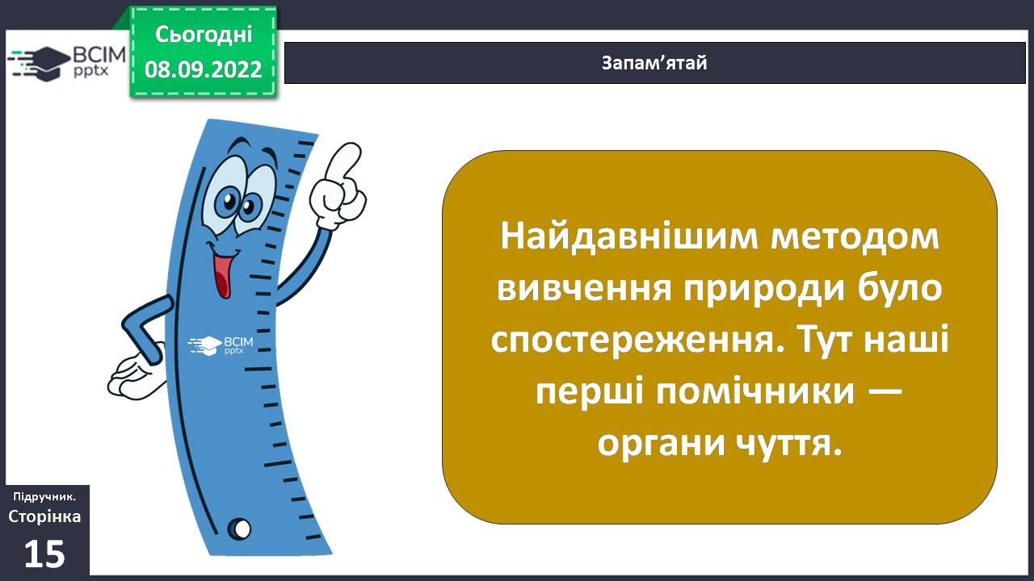

Slide 10
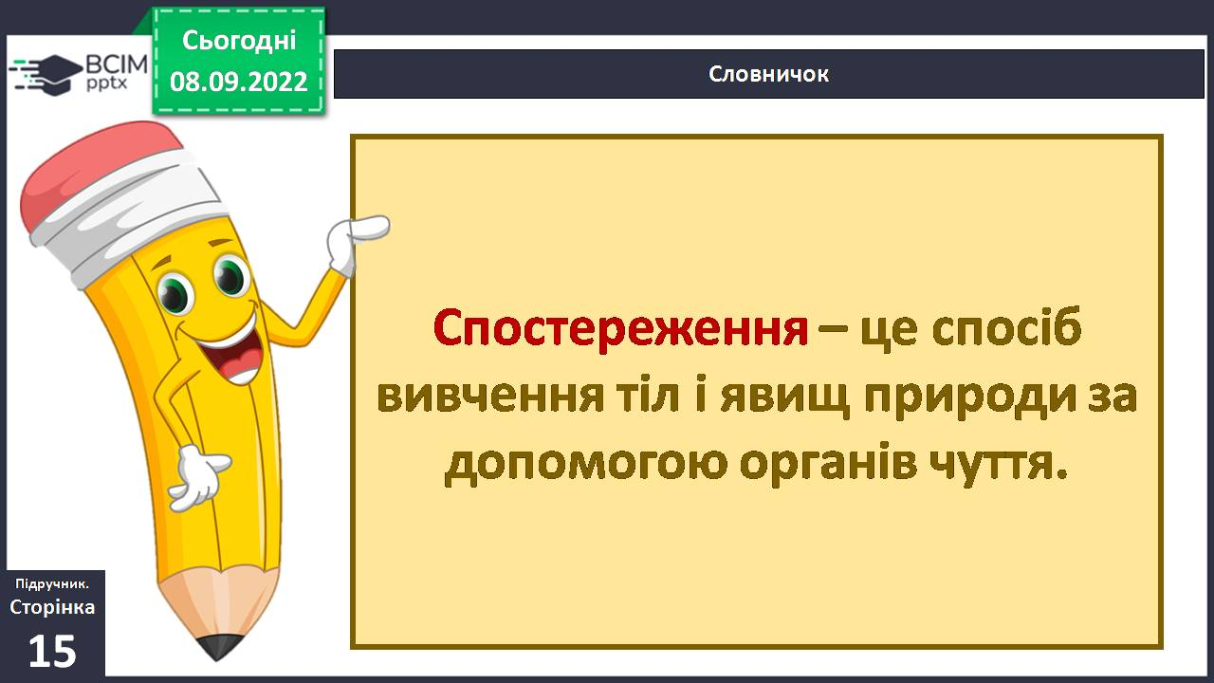

Slide 11
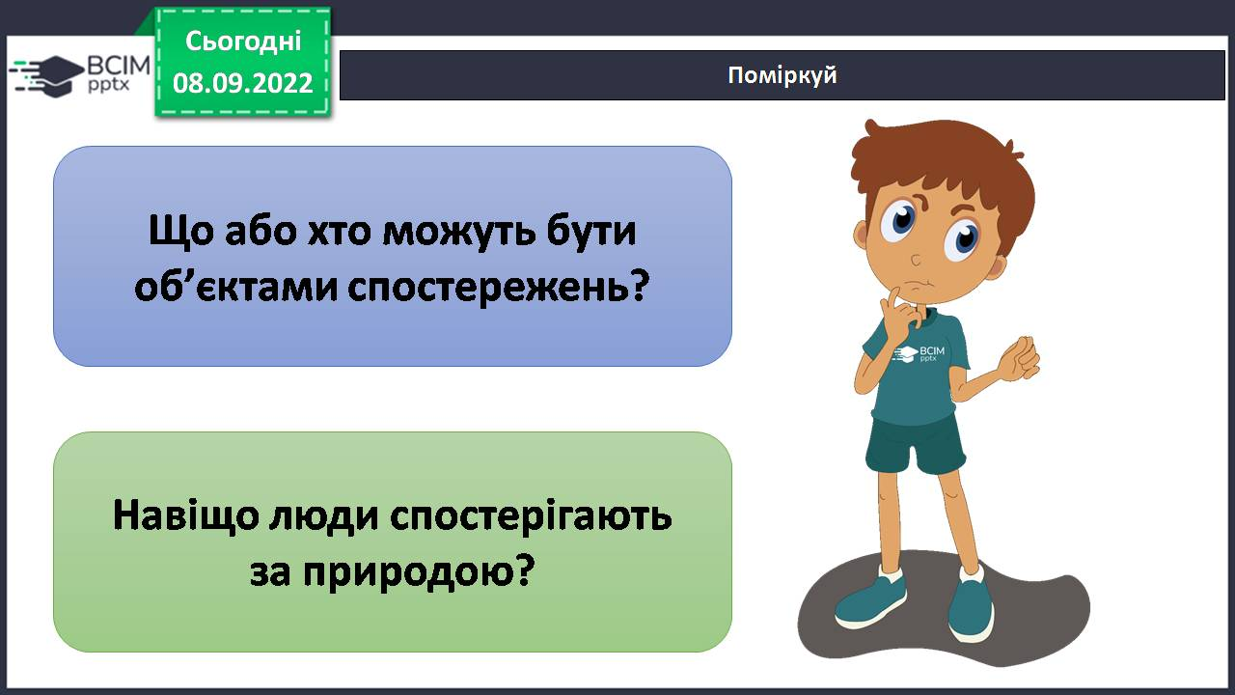

Slide 12
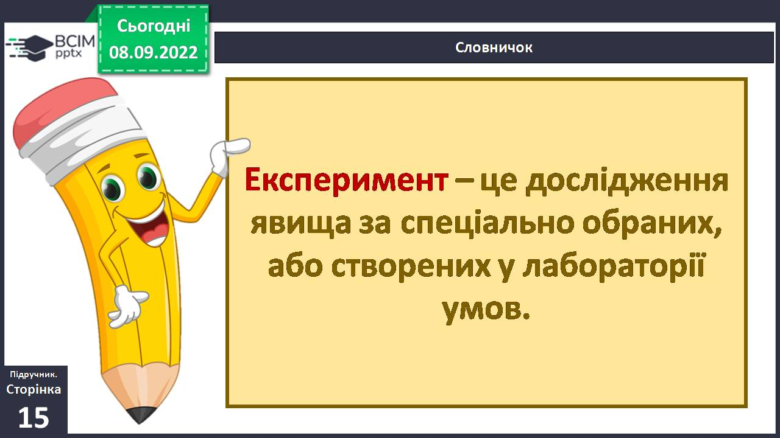

Slide 13
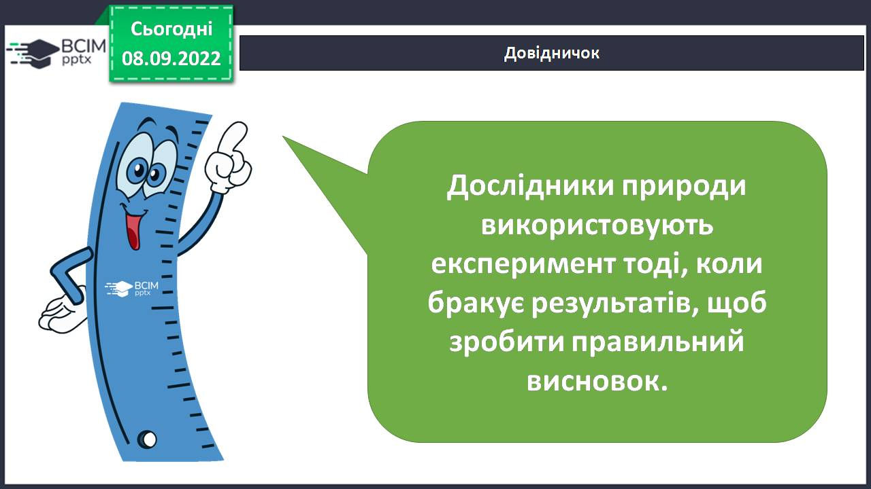

Slide 14
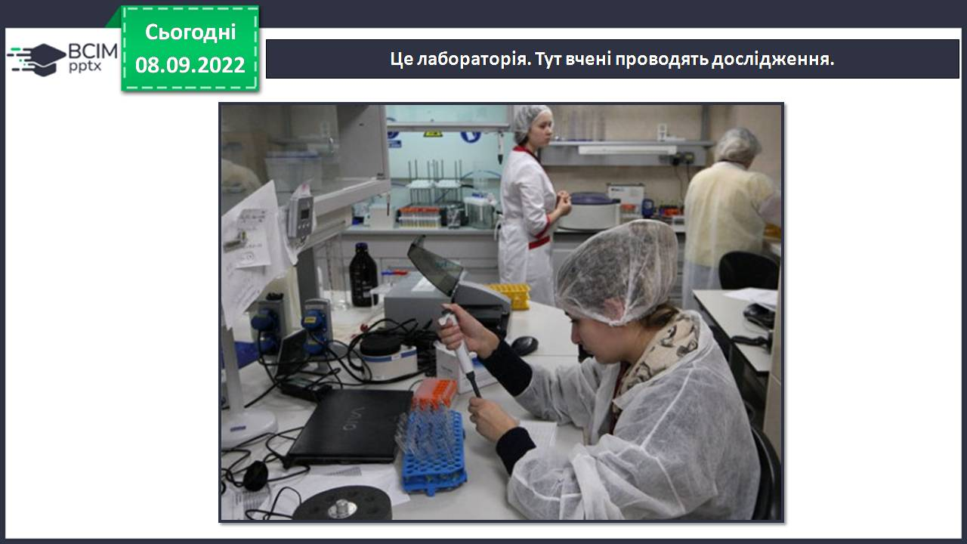

Slide 15
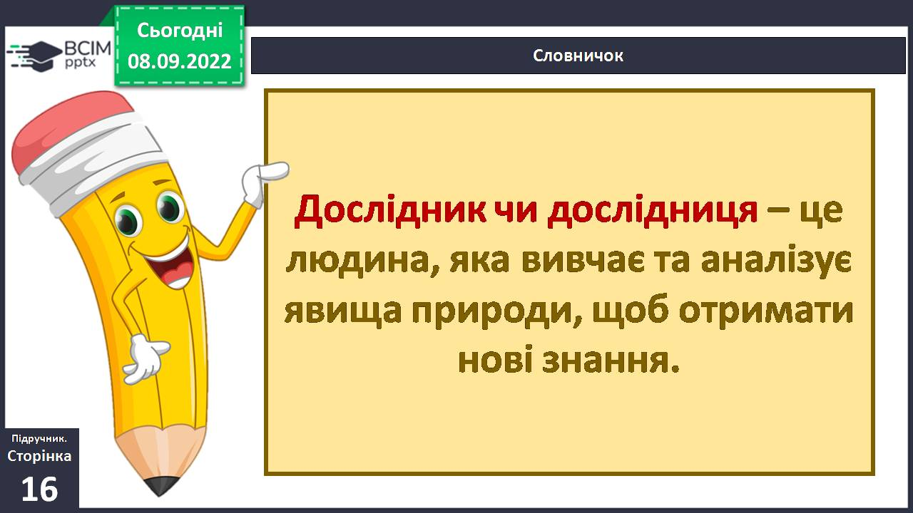

Slide 16
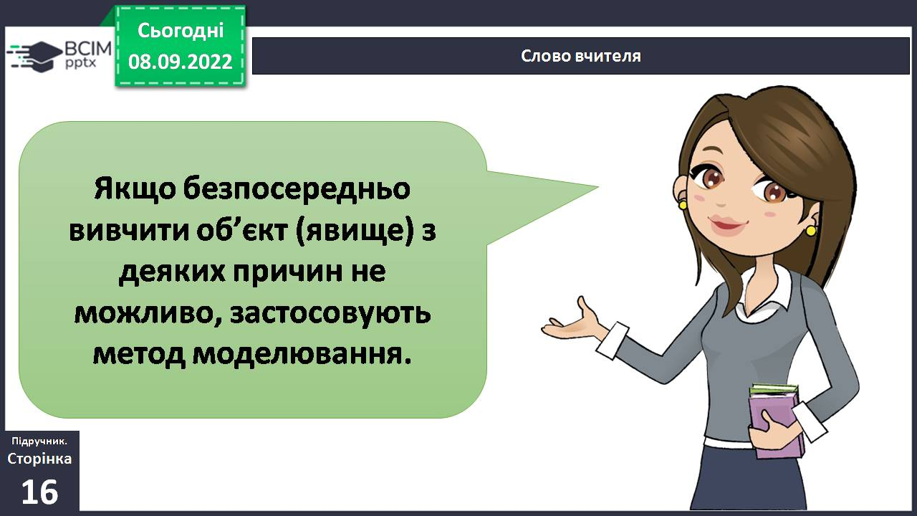

Slide 17
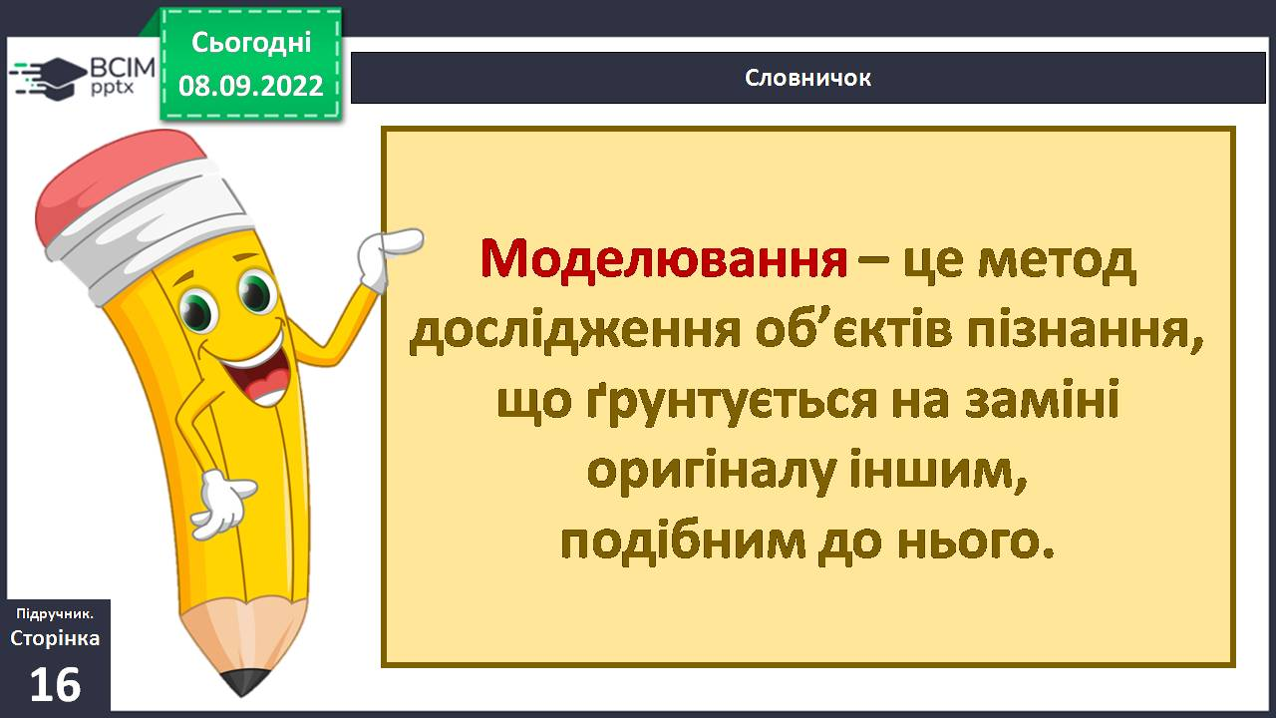

Slide 18
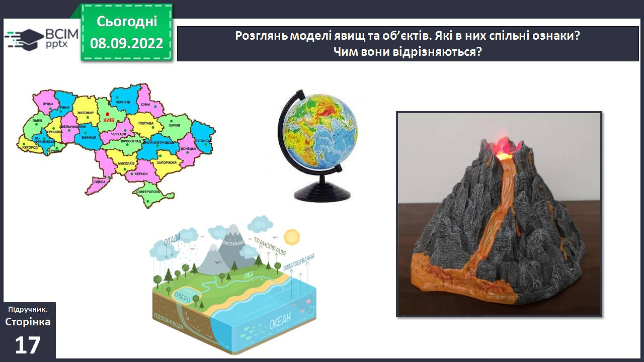

Slide 19
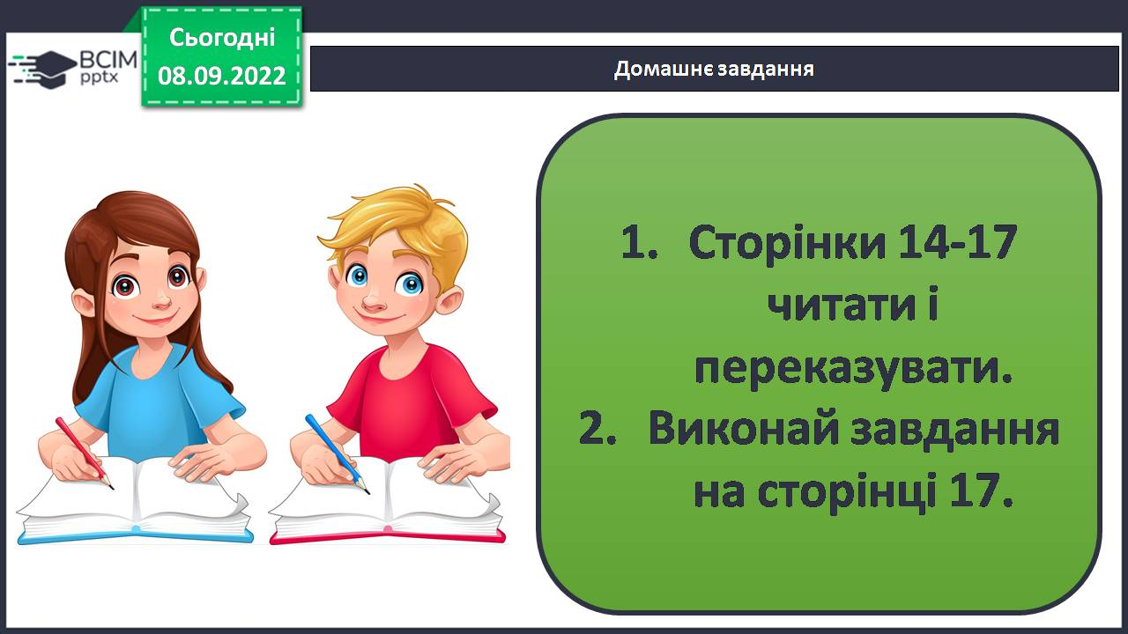

Slide 20
Зворотній зв’язок: Human або ел. пошта valentinakapusta55@gmail.com

